Slide 1
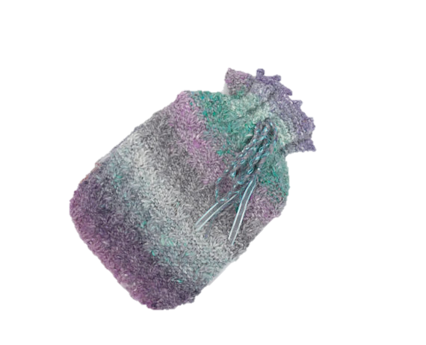
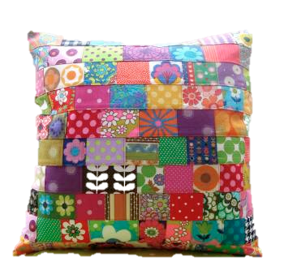
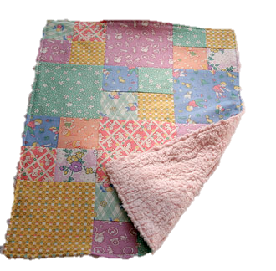
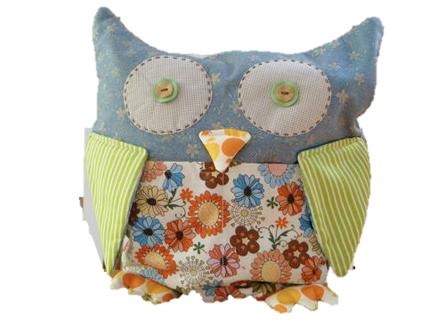
Ailgylchu – Ffasiynol iawn!
Casglwch ddillad a thecstilau nad ydyn nhw’n cael eu defnyddio.
Defnyddiwch wahanol rannau o’r dillad a’r tecstilau i ail-greu rhyw arteffact i addurno eich ystafell wely.
Bag i ddal dillad nos
Mat bwrdd
Clustog
Cwdyn tecstiliau i ddal potel ddŵr poeth
Blanced o ddarnau defnydd

Slide 2
Ailgylchu Tecstilau
Syniadau
Newid pwrpas dilledyn - troi pâr o jîns yn fag neu’n glustog
Addasu dilledyn - newid yr hyd, y llewys neu’r botymau
Creu addurniadau - blodau o hen ddillad gwlân neu ffelt
Ychwanegu addurniadau - botymau, secwins, darnau o ffabrig
Gwnïo a gwehyddu ffabrigau gwahanol at ei gilydd

Slide 3
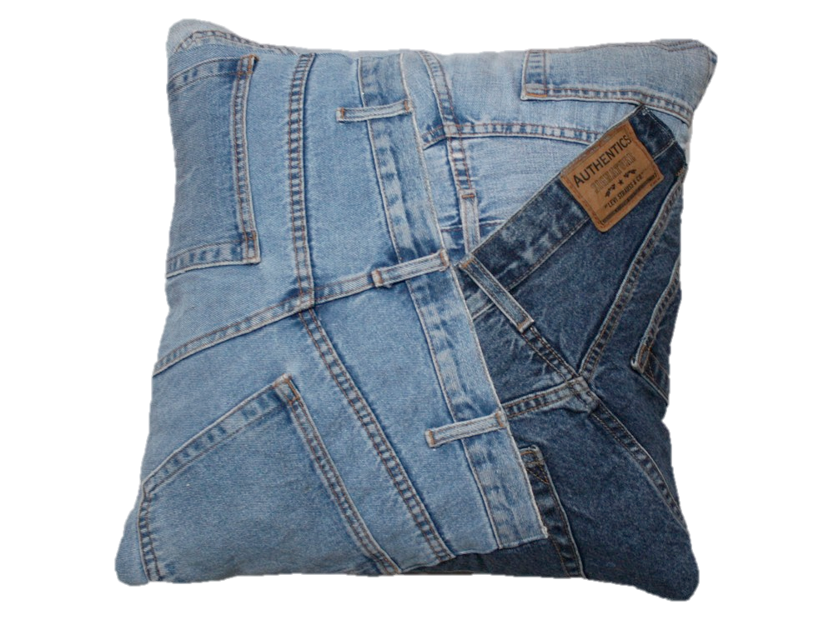
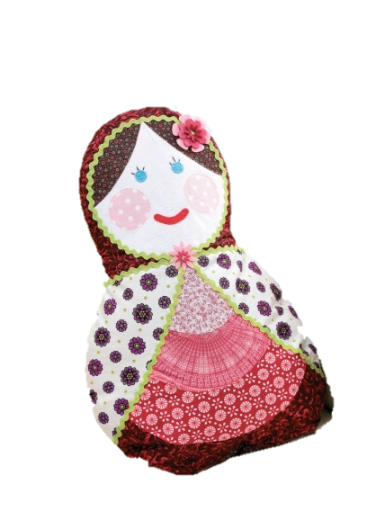
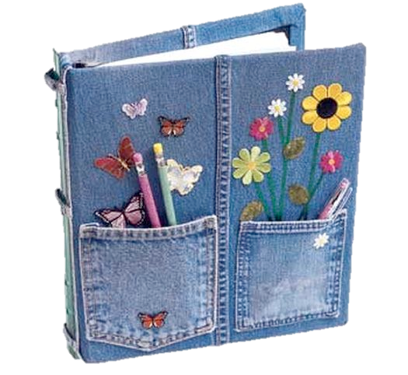
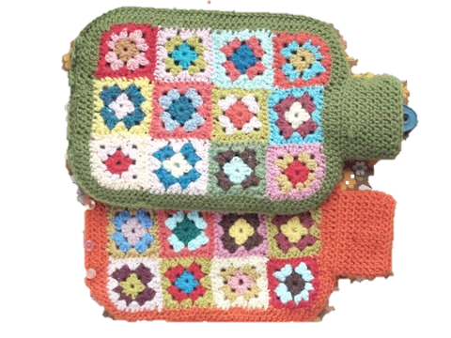
Enghreifftiau

Slide 4
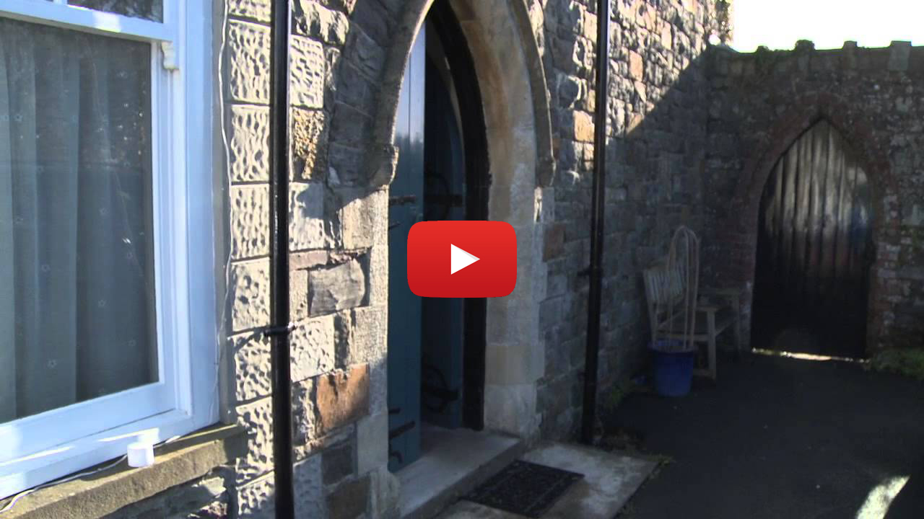
I ble mae’r dillad sy’n rhy fach i ni yn mynd?
Ailgylchu dillad: https://www.youtube.com/watch?v=Pz1055aHwsk

Slide 5
Ailddefnyddio
Dydy plastig ddim yn pydru!
Er mwyn ailgylchu poteli pop 2 litr rydym eisiau adeiladu tŷ gwydr cynaliadwy.
Byddwn yn cynllunio’r adeiledd - y waliau, y to a’r drws ac yn adeiladu’r fframwaith o bren.
Byddwn yn defnyddio’r poteli plastig i greu’r waliau.
Bydd y tŷ gwydr yn cael ei ddefnyddio yn ein hysgol!

Slide 6
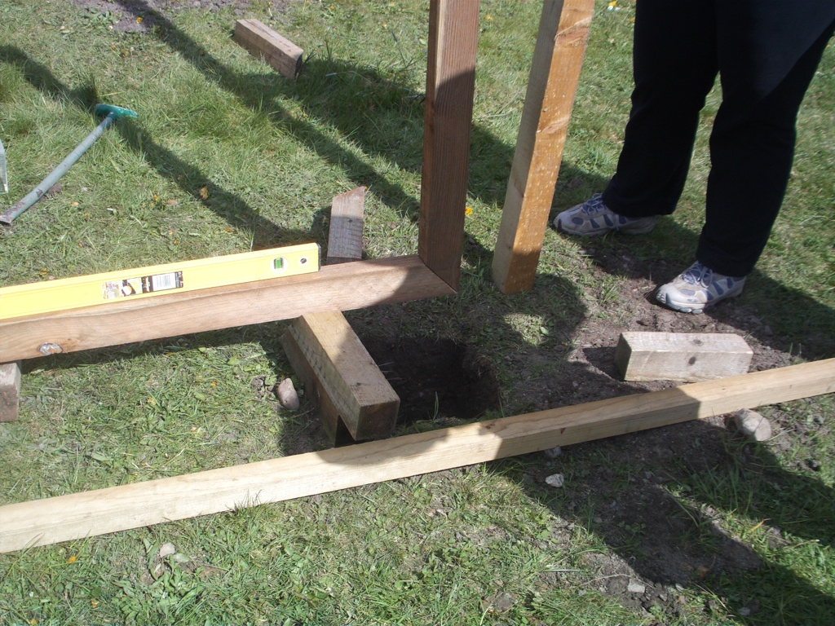
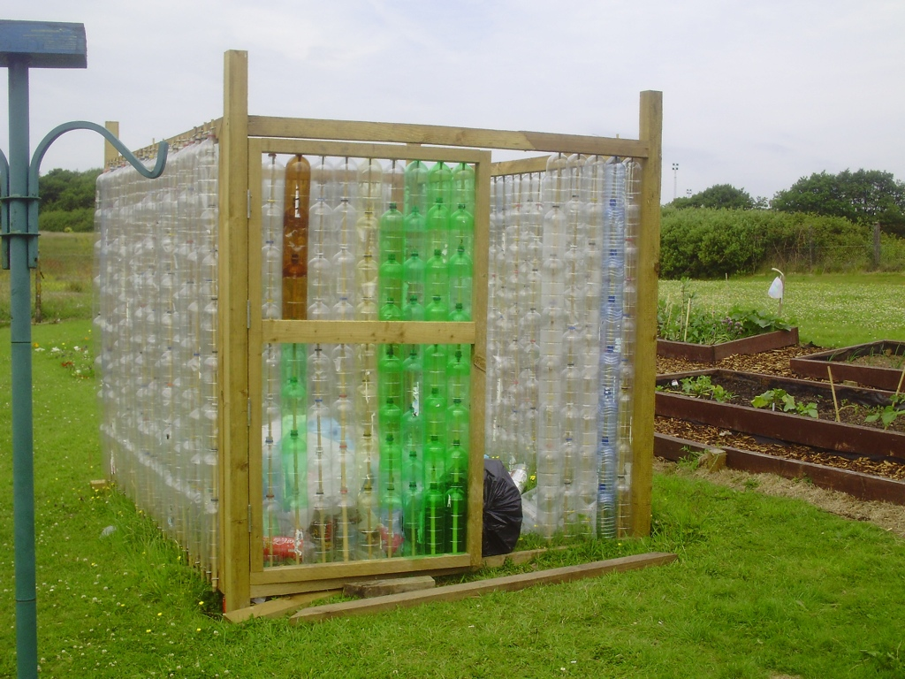
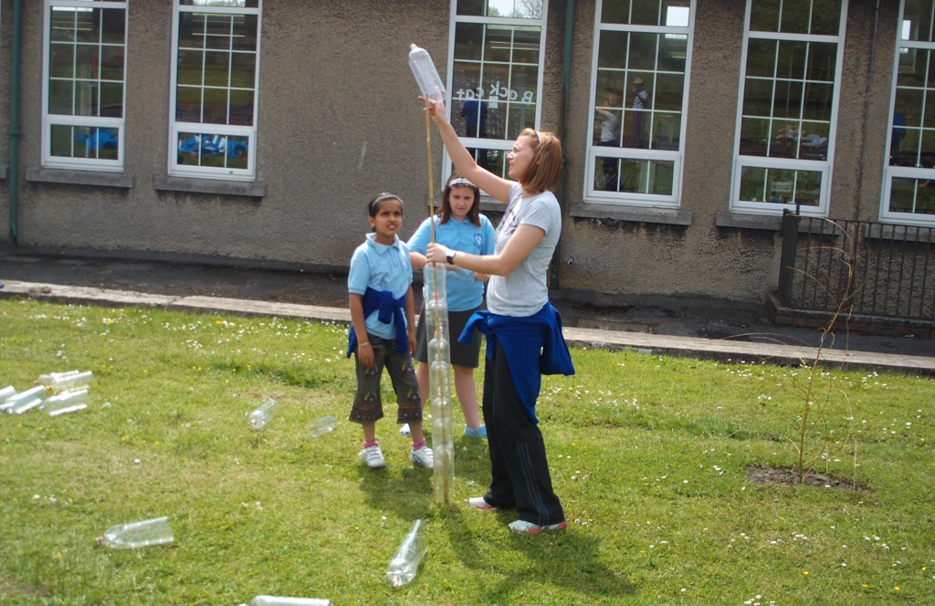
Ailddefnyddio

Slide 7
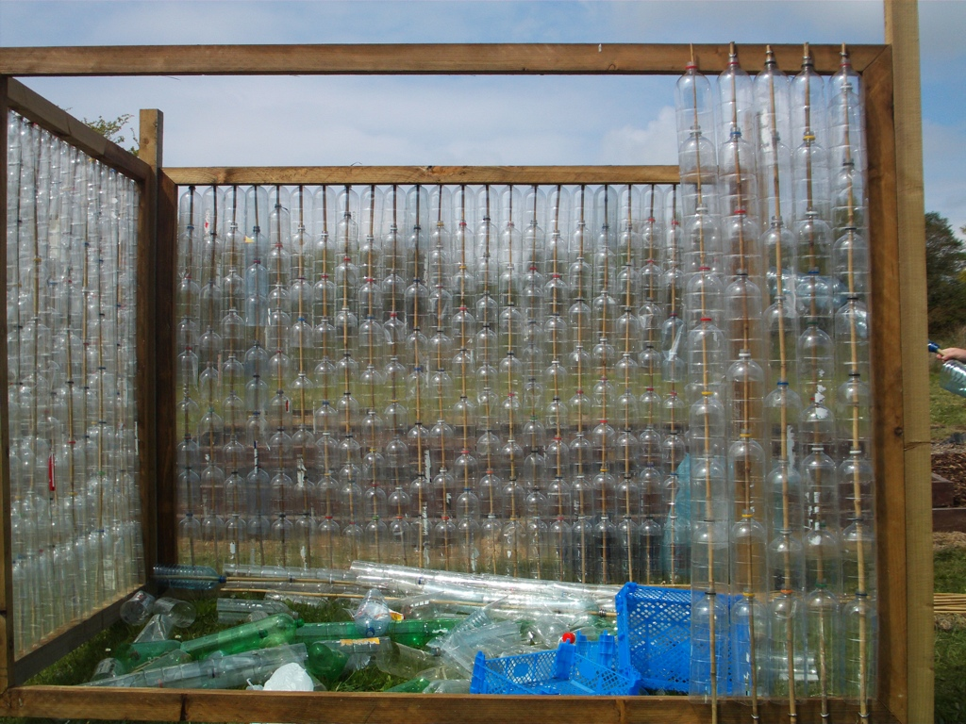
Ailddefnyddio

Slide 8
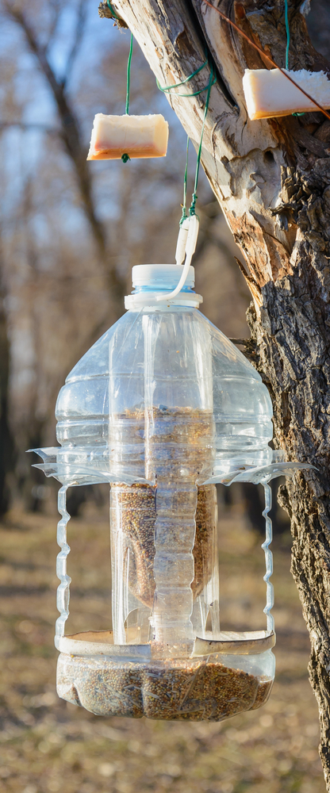
Hefyd, gallwch ddefnyddio poteli plastig i greu bwyty i’r adar.

Slide 9
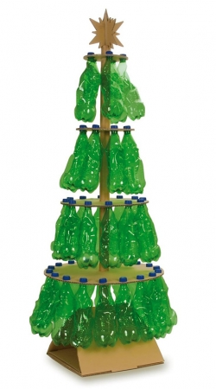
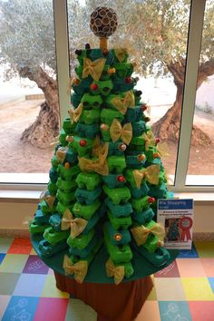
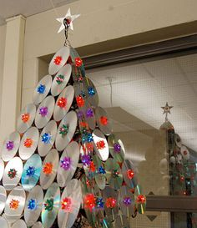
Nadolig Llawen! O Goeden Hardd!
Beth am ddylunio a gwneud coeden Nadolig drwy ailddefnyddio defnyddiau gwahanol?
Beth am ddylunio a gwneud coeden Nadolig o ddefnyddiau sydd wedi’u hailgylchu?
Dyma rai syniadau!

Slide 10
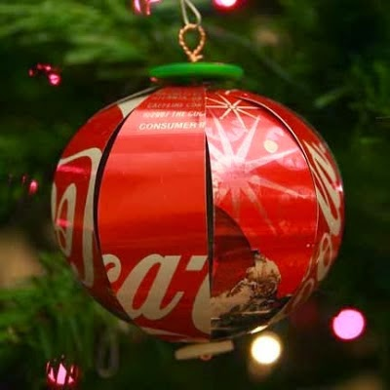
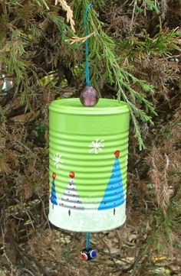
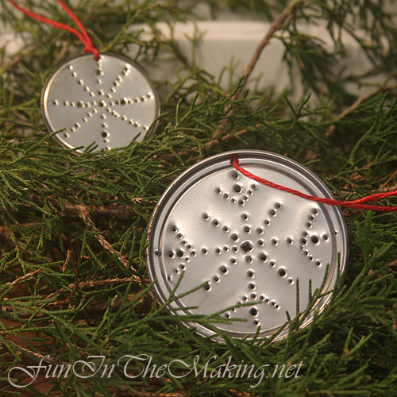
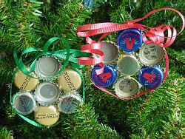
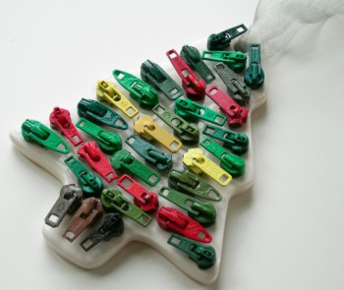
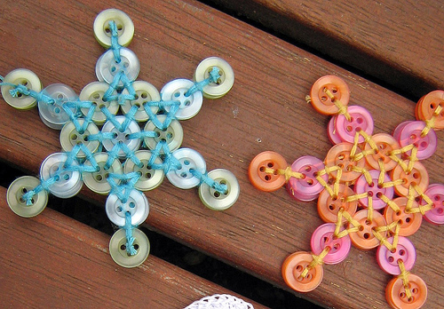
Pa ddefnyddiau sydd wedi cael eu hailgylchu i wneud yr addurniadau Nadolig yma?

Slide 11
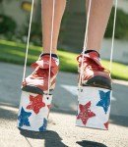
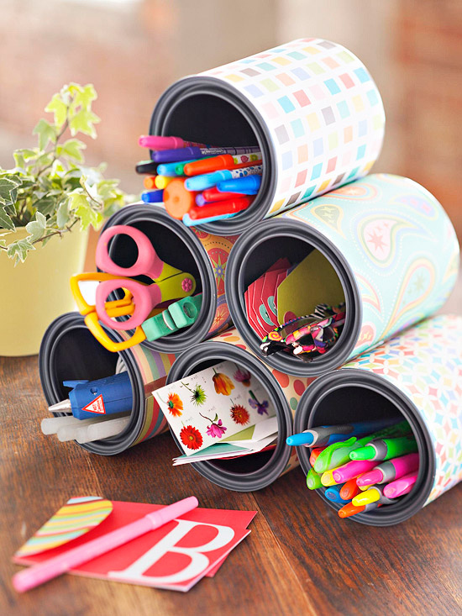
Beth allwn ni ei wneud gyda thuniau alwminiwm?
Gallwch fynd ati i greu stilts ar gyfer plant bach y Cyfnod Sylfaen.
Neu beth am greu bocsys i storio pensiliau dosbarth?

Slide 12
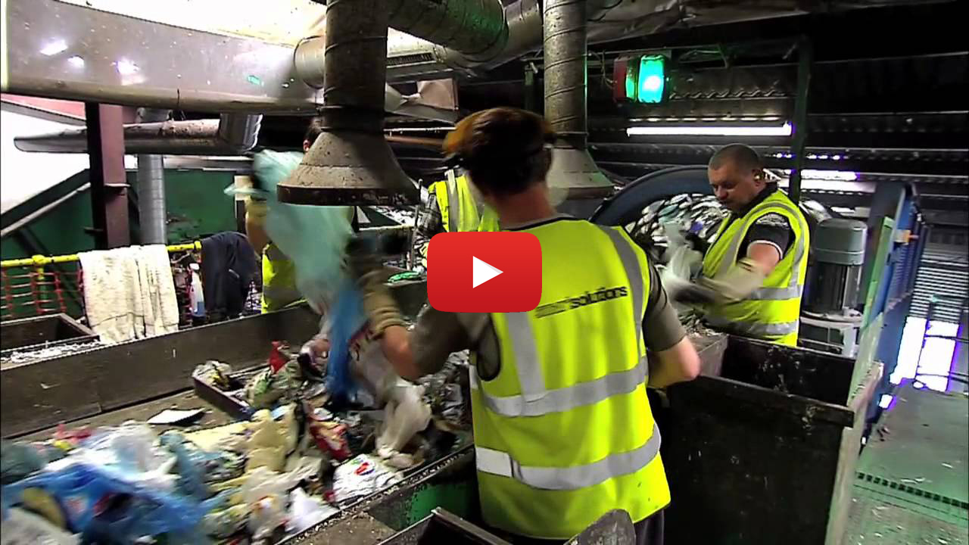
Beth sy’n digwydd i’r tuniau alwminiwm, y poteli plastig a’r holl bethau eraill sydd yn y bin ailgylchu?
Bois y Bins: https://www.youtube.com/watch?v=k0n0Tzm1dT0

Slide 13
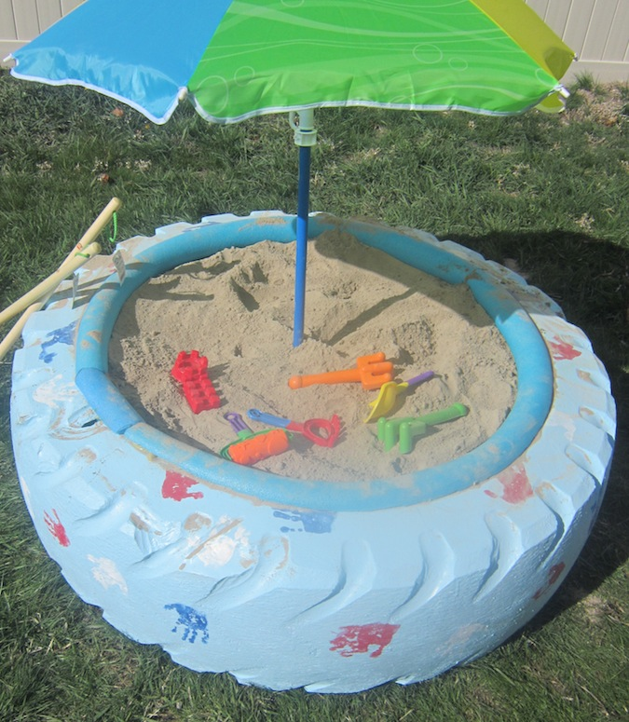
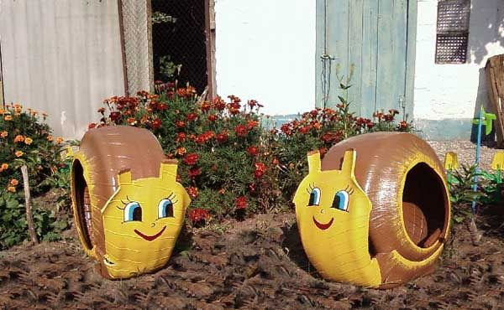
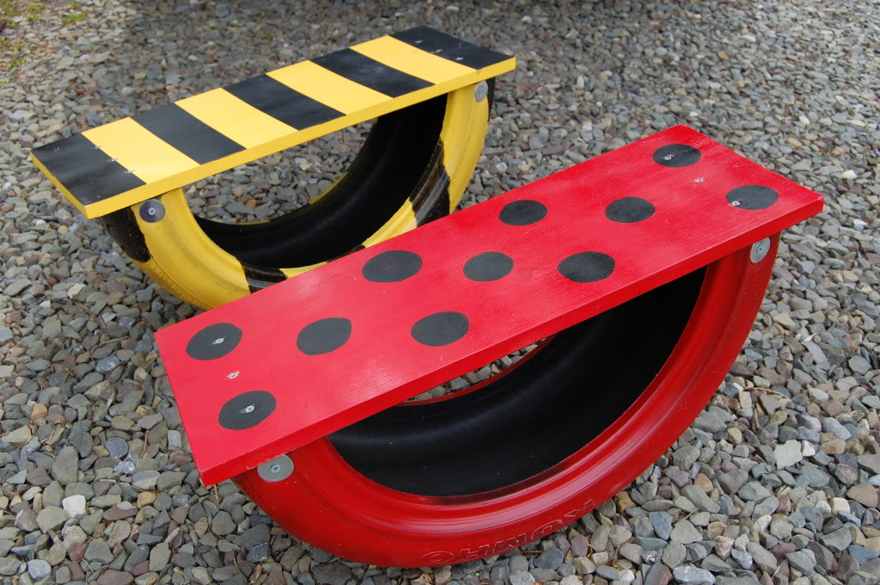
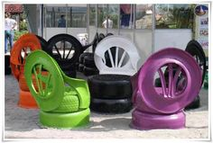
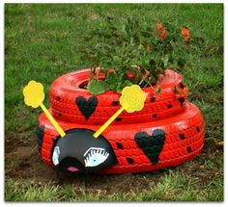
Mae cymaint o bethau y gallwch chi eu gwneud i wella’r iard gan ailddefnyddio teiars. Beth am roi cynnig ar rai o’r syniadau yma ar gyfer eich ysgol chi?

Slide 14
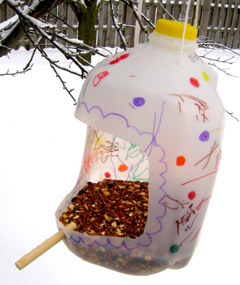
Mae ailgylchu’n gymaint o hwyl! Rhowch gynnig arni!

